Slide 1
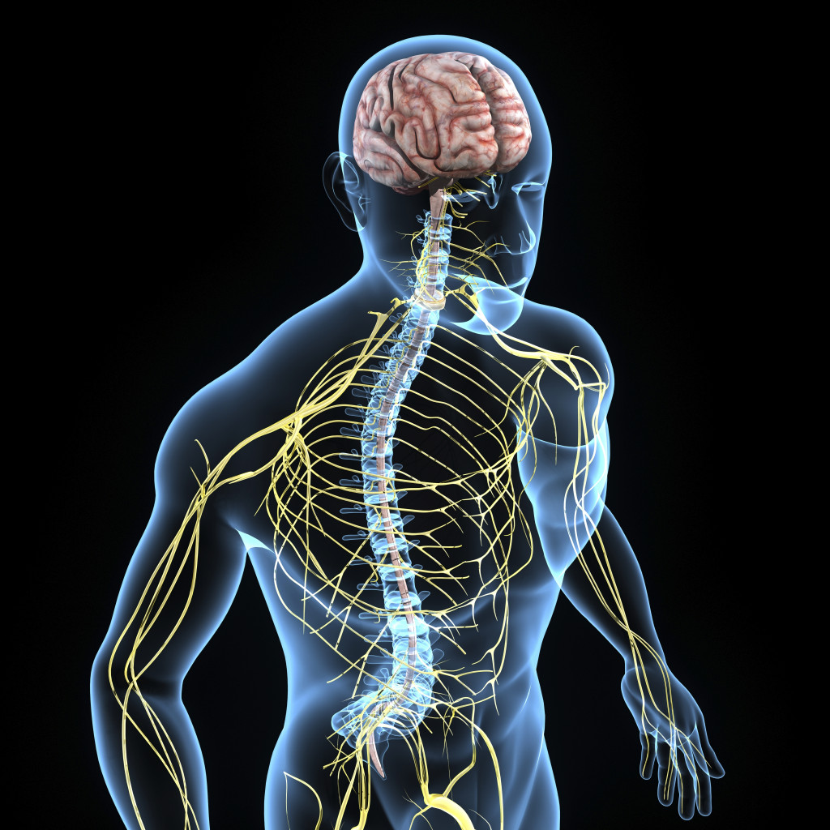


Het zenuwstelsel
5.4 Biologie voor Jou
Leerjaar 1

Slide 2

Welkom
Herhalen
Uitleg
Zijn de leerdoelen gehaald?
Huiswerk
Wat gaan we doen?

Slide 3
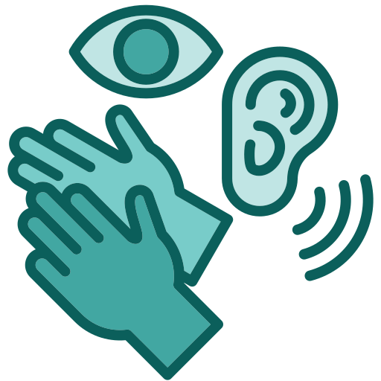
Herhalen
5.3 Ogen en oren
De vorige les heb je geleerd...
Delen van het oor benoemen met hun functie.
De bouw en werking van het oog beschrijven.

Slide 4
Leerdoelen
Deze les leer je..
De bouw en functies van het zenuwstelsel te benoemen.

Slide 5
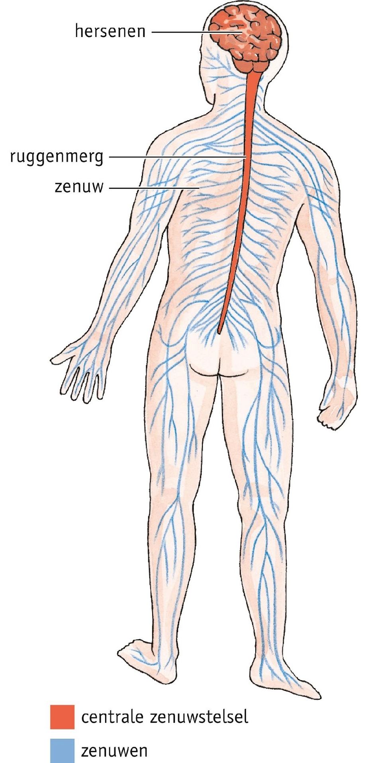
Het zenuwstelsel
Zenuwstelsel verwerkt alle prikkels die je zintuigen opvangen.
Centrale zenuwstelsel
Zenuwen (neuronen)
hersenen en het ruggenmerg.
Deel van het zenuwstelsel dat wordt gevormd door de ..
Deel van het centrale zenuwstelsel dat impulsen vanaf de romp en ledematen naar de hersenen geleid via zenuwen.

Slide 6
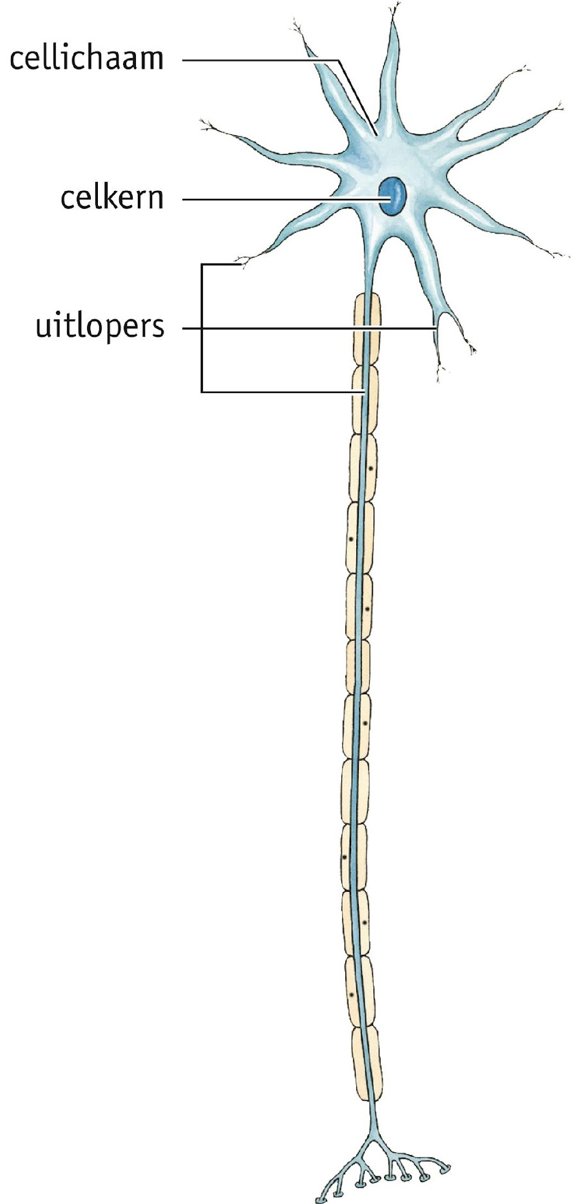
Zenuwcellen
Het zenuwstelsel bevat miljoenen zenuwcellen.
Zenuw is opgebouwd uit zenuwcellen.
- Cellen in het zenuwstelsel die zijn opgebouwd uit een cellichaam, een celkern en uitlopers.
Deel van een zenuwcel waarin de celkern zit
Onderdeel van de cel dat omgeven wordt door een (kern)membraan en dat chromosomen met erfelijk materiaal bevat.
Gevoelszenuwcellen: deze cellen brengen impulsen van de zintuigen naar het centrale zenuwstelsel.
Schakelcellen: deze cellen brengen impulsen van de ene naar de andere zenuwcel.
Delen van een zenuwcel die impulsen van en naar het cellichaam geleiden
Bewegingszenuwcellen: deze cellen brengen impulsen van het centrale zenuwstelsel naar spieren of klieren.

Slide 7
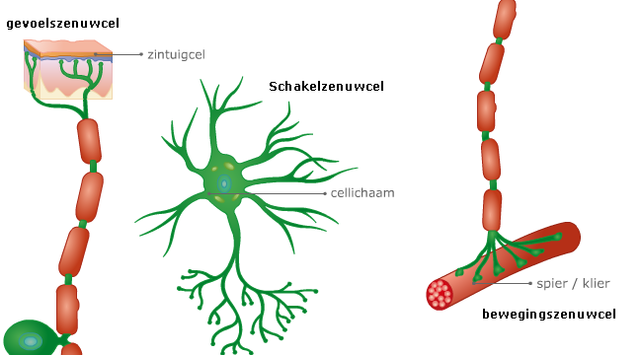

Slide 8
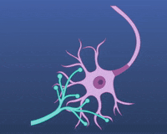
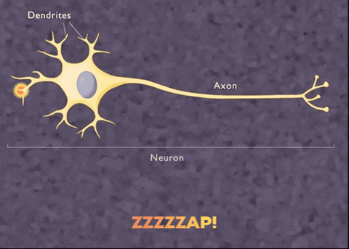
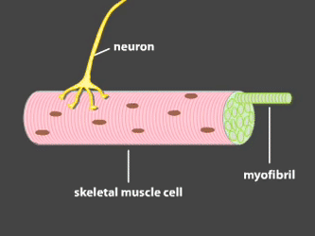
Impuls geleiding van zenuwcel naar zenuwcel
Impuls geleiding van een enkele zenuwcel
Impuls geleiding van zenuwcel spiercel

Slide 9
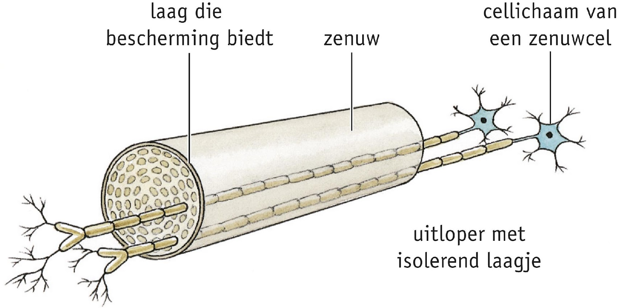
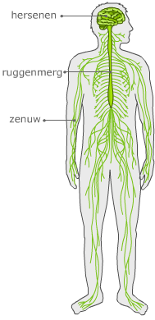
Zenuwen
Er worden altijd meer dan één impuls via meerdere uitlopers naar het centrale zenuwstelsel, spier of klier geleid.
De uitlopers liggen bij elkaar in een zenuw.
- Bundel uitlopers van zenuwcellen, omgeven door een beschermende laag
Ligging van de zenuwen
Zenuwen verbind het centrale zenuwstelsel met alle lichaamsdelen.
◦ Delen van het hoofd en hals worden rechtstreeks verbonden met de hersenen.
◦ Delen van de romp en ledematen zijn door zenuwen verbonden aan het ruggenmerg.

Slide 10
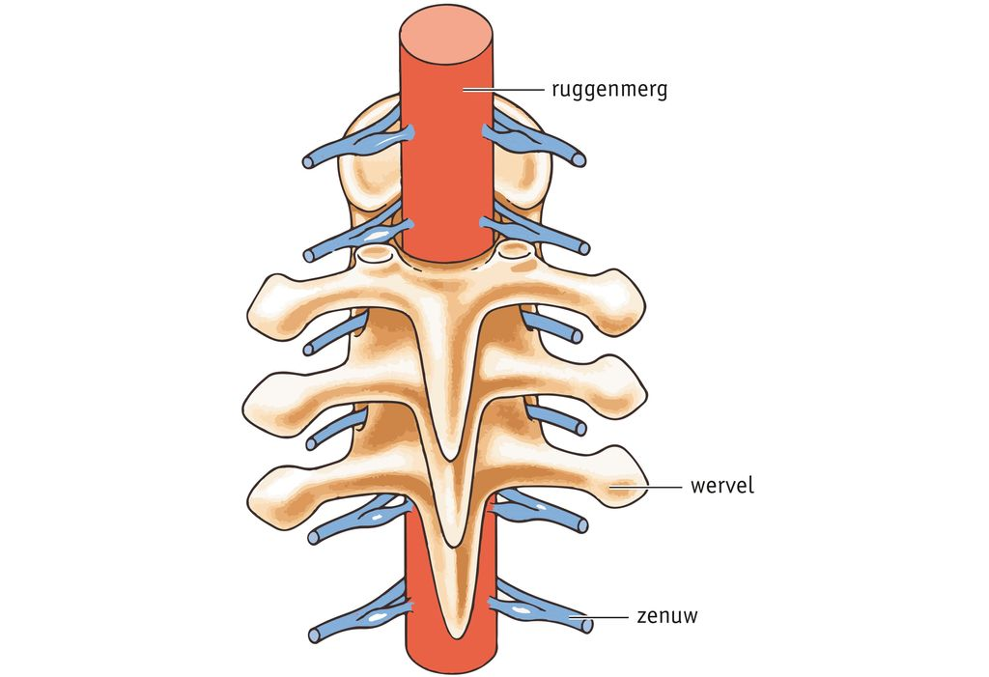
Ruggenmerg

Slide 11
Bewuste reactie
Zintuig → gevoelszenuwcellen → ruggenmerg/hersenstam → hersenen → ruggenmerg/hersenstam →
bewegingszenuwcellen → spieren/klieren
Nu jullie..
Zet de volgende zinnen in de goede volgorde.
1. Je wordt je bewust van het geluid.
2. Via de gehoorzenuw gaan er impulsen naar het gehoorcentrum in de hersenen.
3. Er wordt aan de deur gebeld.
4. Je staat op om de deur open te gaan doen.
5. Vanuit de hersenen gaan er impulsen naar je beenspieren.
6. Het geluid bereikt je oor en wordt waargenomen door zintuigcellen in je oor.
3 6 2 1 5 4

Slide 12

Reflex
Reflex is een automatische reactie op een prikkel.
Zintuig → gevoelszenuwcellen → ruggenmerg/hersenstam → ruggenmerg/hersenstam
→ bewegingszenuwcellen → spieren/klieren

Slide 13
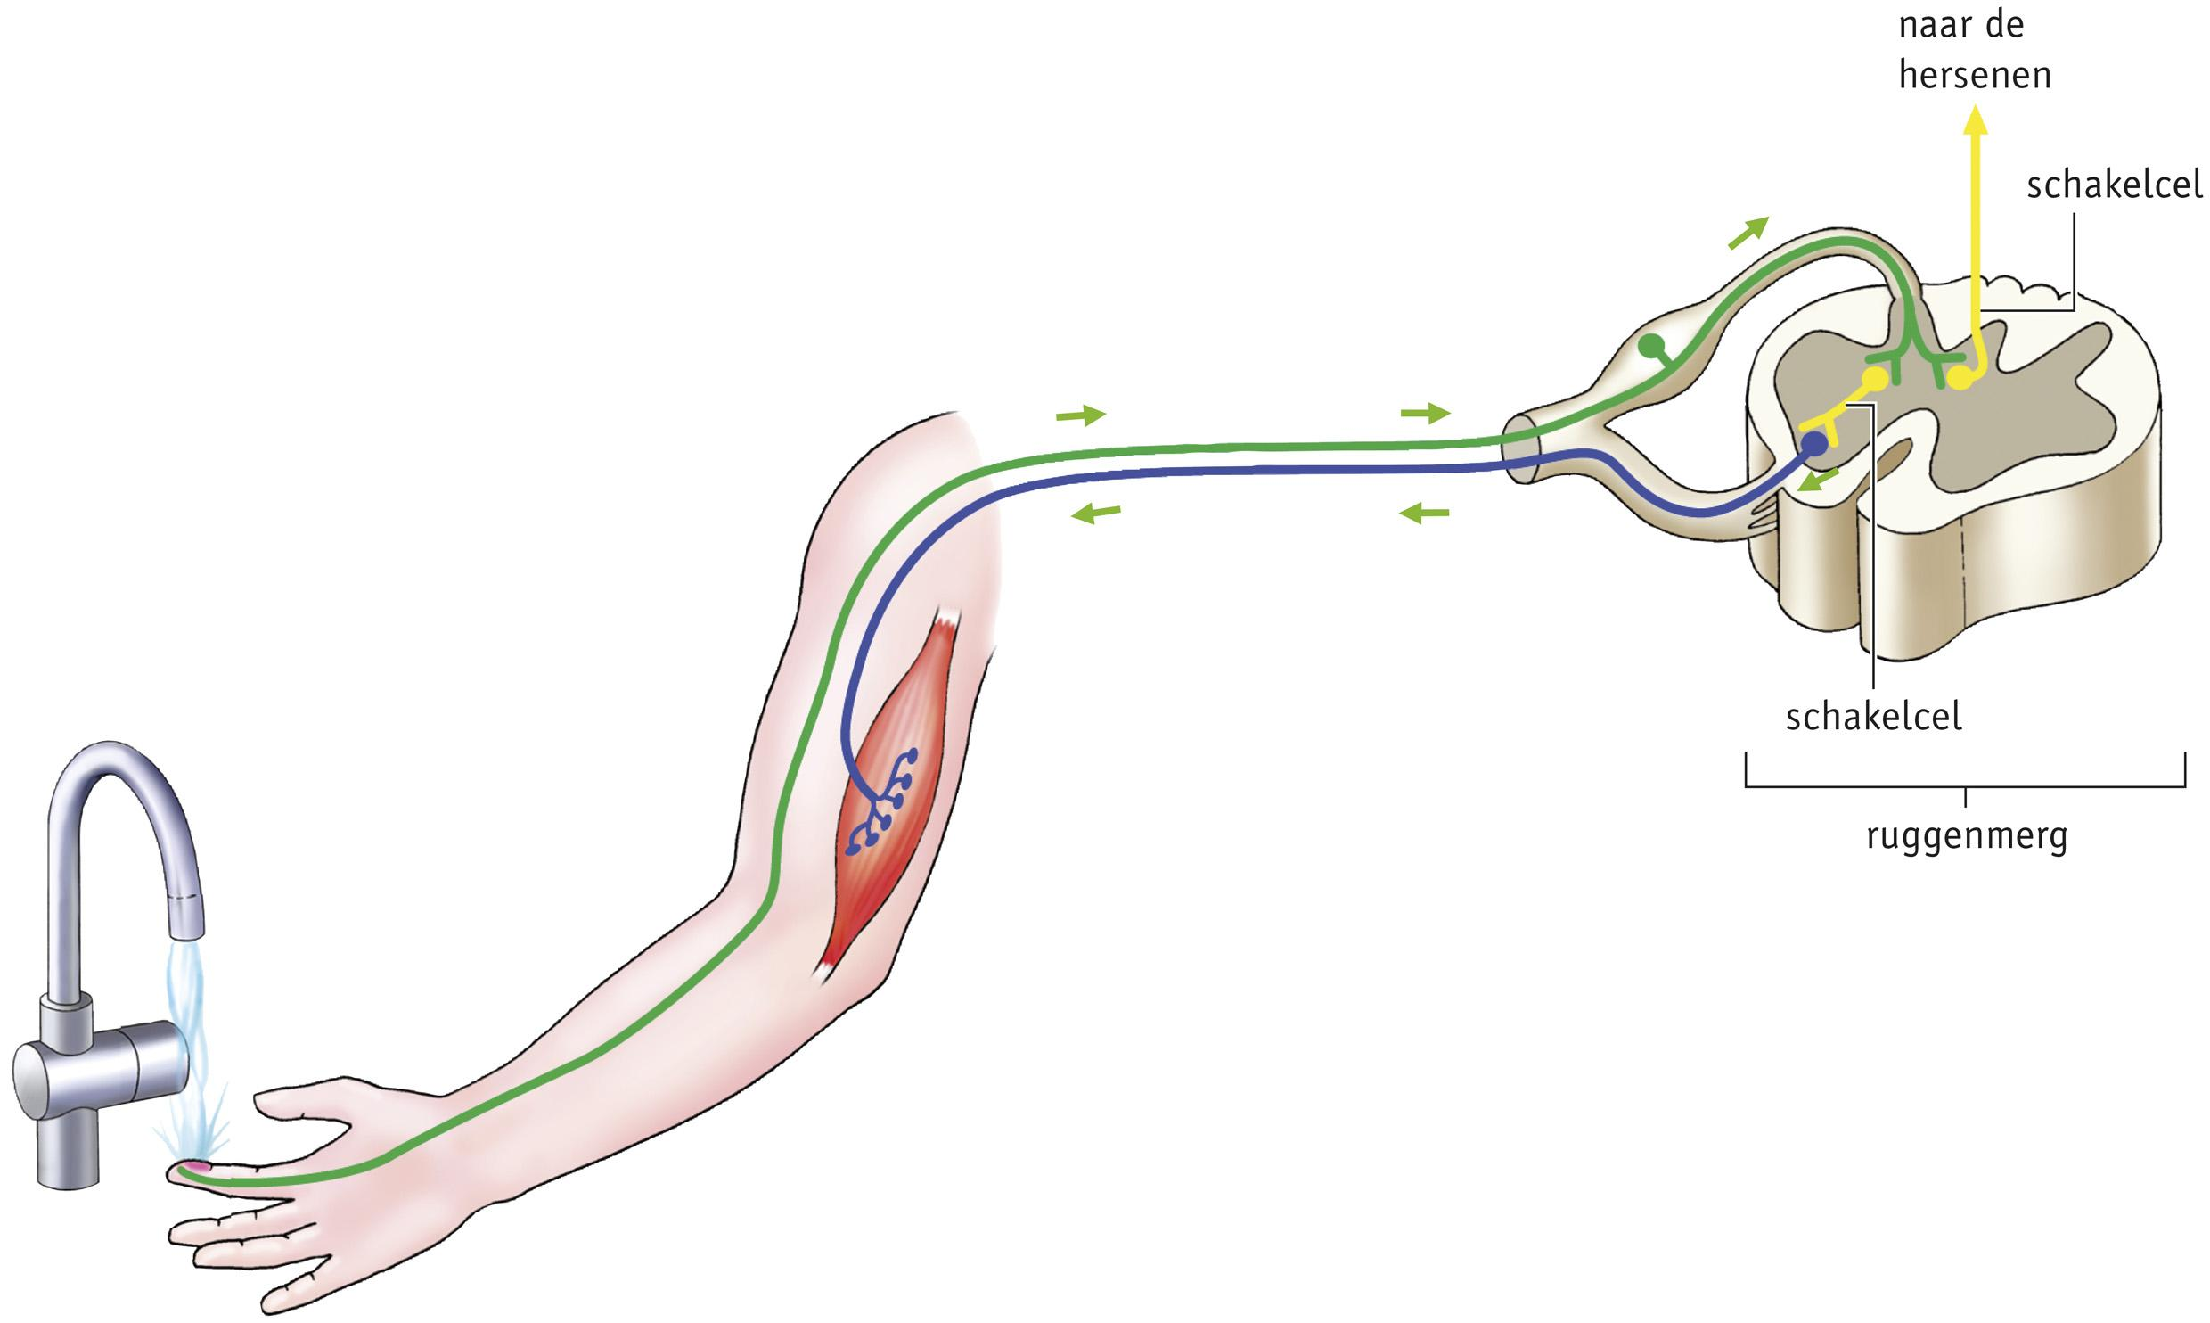
Een reflexboog
Reflexboog weg die impulsen bij een reflex afleggen.

Slide 14
Leerdoelen
Deze les heb je geleerd..
De bouw en functies van het zenuwstelsel te benoemen.

Slide 15



Huiswerk
Tijdens de les
Huiswerk
Heb je alles nagekeken?

